Slide 1
Муниципальное бюджетное дошкольное образовательное учреждение
города Иркутска детский сад №83
Звук и буква Н
Картотека заданий
к занятиям по обучению грамоте
Автор-составитель учитель-логопед Нижегородова Ирина Николаевна

Slide 2
Задания
на определение позиции
звука в словах

Slide 3
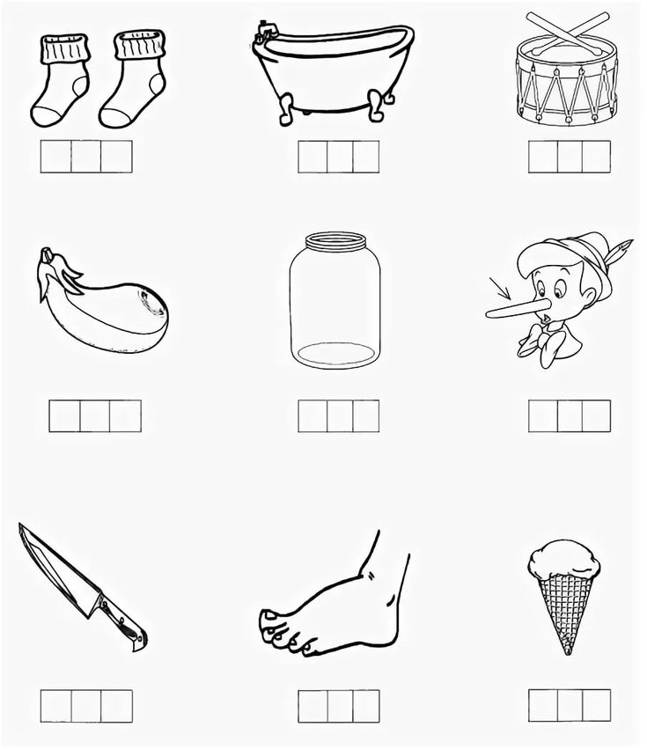
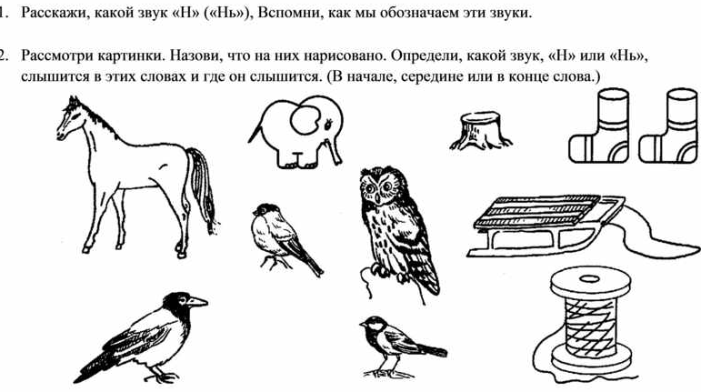
Задания на определение позиции звука в словах

Slide 4
Звуковой анализ слова

Slide 5
Буква Н

Slide 6
Буква Н

Slide 7
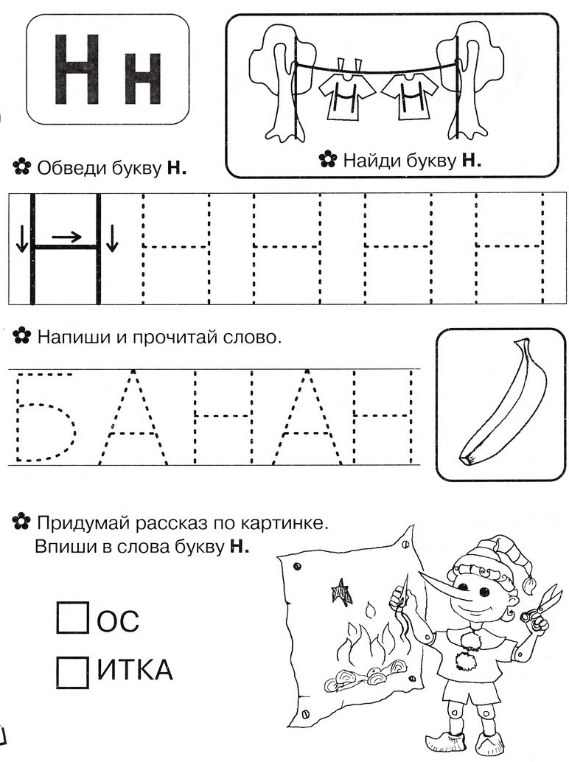
Буква Н
Печатаем букву Н
Обводим рисунки по контуру

Slide 8
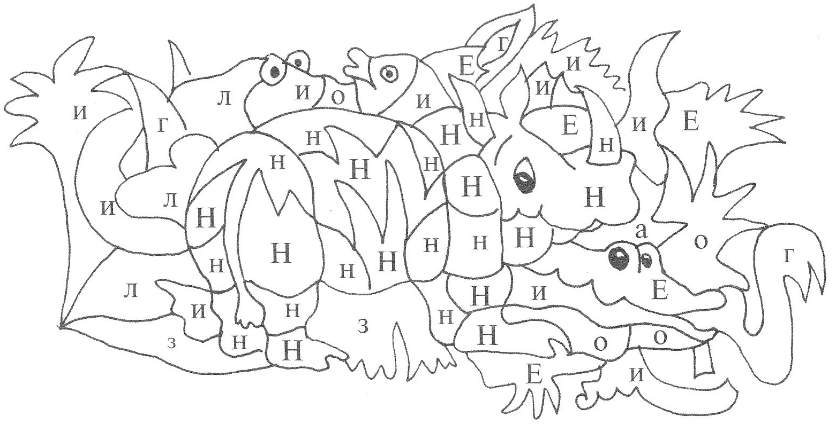
Раскраска
Раскрась кусочки , на которых напечатана буква Н.
Кто спрятался?

Slide 9
Интернет-ресурсы
https://s3.eu-north-1.amazonaws.com/edu-sites.ru/irina_orbita_920/articles/6537863ae47f6.jpg https://i.pinimg.com/736x/90/b8/86/90b886d51829156b320f87abd18c1e1e.jpg
https://ма-лень-кая-страна.рф/images/01_s/181/70.jpg
https://tse3.mm.bing.net/th?id=OIP.P5jJKPO2M8f3WgG09cjQIwHaKr&pid=15.1
https://img.razrisyika.ru/img/182/724730-bukva-n-dlya-doshkolnikov-17.jpg раскрась картинку по буквам
https://ма-лень-кая-страна.рф/images/01_s/199/50.jpg
https://fs.znanio.ru/d5af0e/0d/7f/0b9dfb28c57083aa40b1dccae54cd59de9.jpg
https://raskraskirus.ru/wp-content/uploads/f/c/0/fc0adb3f4ac8c07011c98c667f11dbb5.jpeg
https://img.razrisyika.ru/img/187/1200/746295-raskraska-sumasshedshie-slogi-dlya-samy-malenkih.jpg
https://raskraskirus.ru/wp-content/uploads/1/4/0/140d1b63dda34a42316d4c7dddc30430.jpeg https://i.pinimg.com/736x/a1/16/d6/a116d6b6eb51aa05c7ebf86f3586e589.jpg https://fs.znanio.ru/d5af0e/b9/45/667dbe1398d2a84a35e2a7572e5b9d8014.jpg
https://img-fotki.yandex.ru/get/5630/102699435.86d/0_a1400_cd563ac3_XXXL.jpg
https://raskraskirus.ru/wp-content/uploads/9/b/a/9ba34779bf62abfafc6ca93f4d662187.png
https://img.razrisyika.ru/img/49/195341-bukva-n-dlya-detey-11.jpg
https://img.razrisyika.ru/img/49/1200/195306-kreativnaya-bukva-n-raskraska-dlya-detey.jpg

